Slide 1
歡迎參加 波特蘭靈糧堂 主日崇拜
Welcome to BOLIP Sunday service
聚會中請將您的手機靜音
Please turn your cell phone to Vibrate mode
敬拜時若身體不適，請自行坐下.
Feel free to sit down at anytime during worship.
Notes:
1

Slide 2
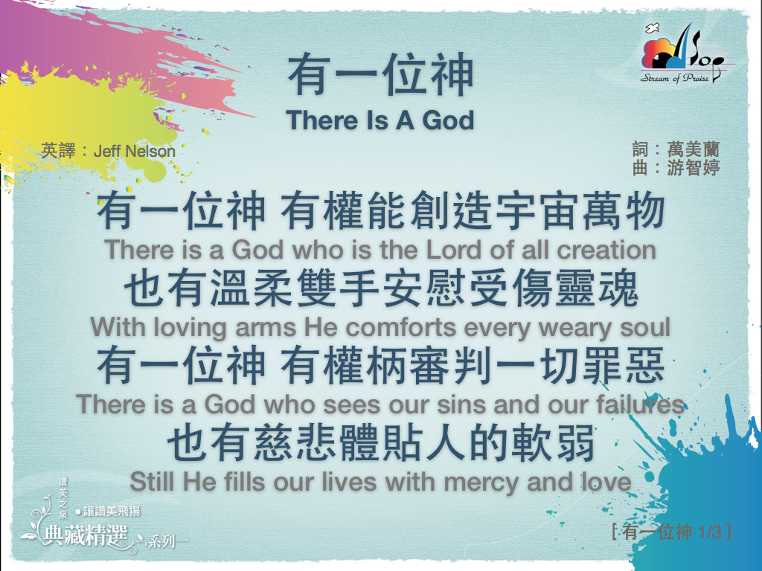

Slide 3
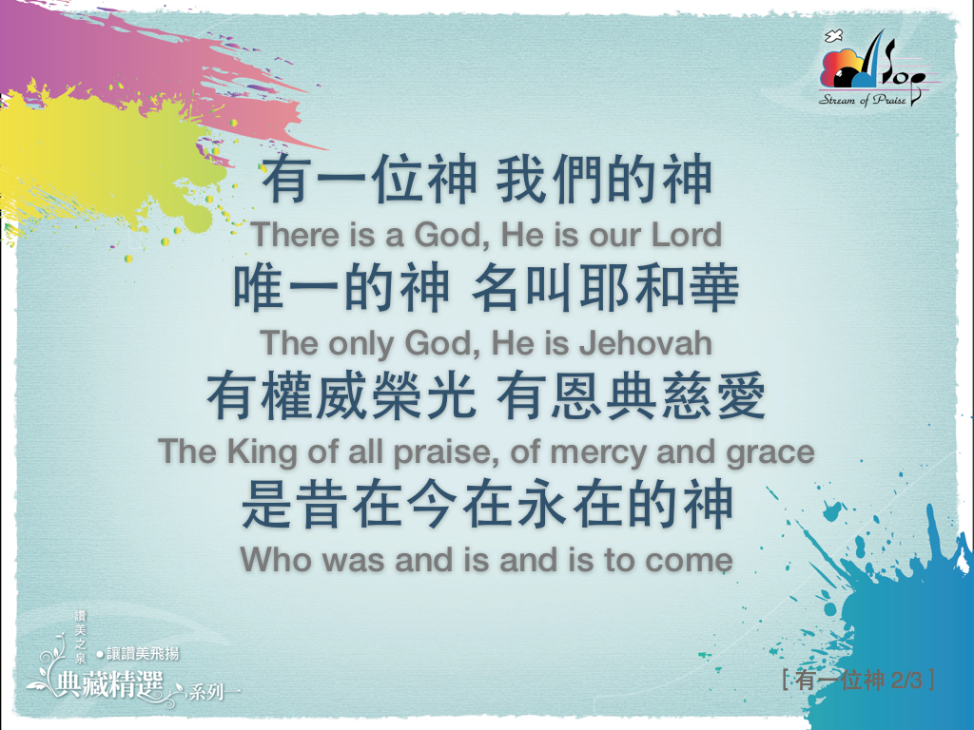

Slide 4
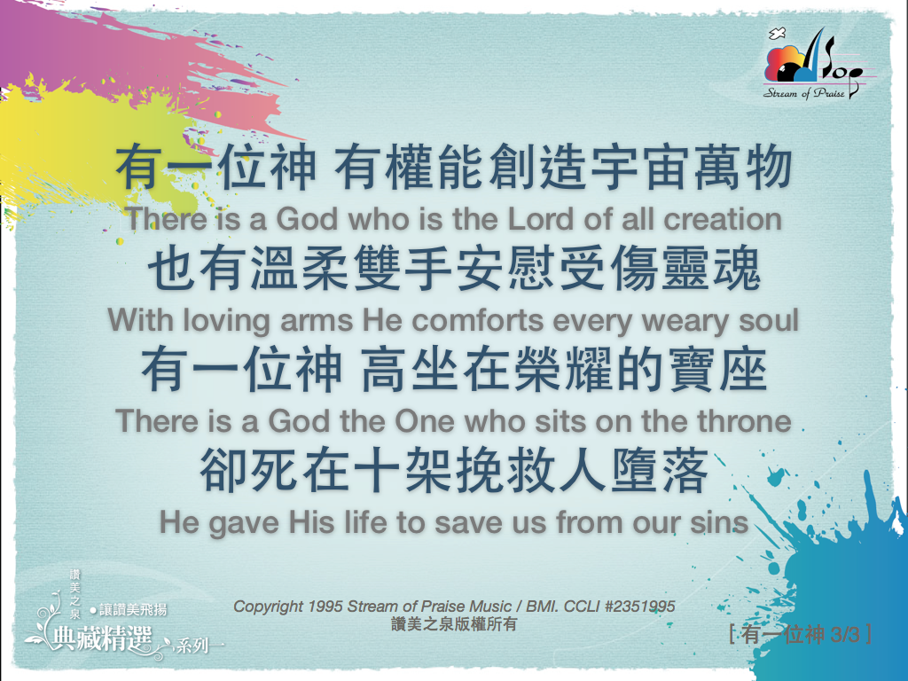

Slide 5
詞：何巧儀
戰勝巨人的恩膏
曲：何巧儀
面對生命的困境
mian dui sheng ming de kun jing
心中充滿徬徨與恐懼
xin zhong chong man pang huang yu kong ju
©2011 River of Life Communication Center

Slide 6
詞：何巧儀
戰勝巨人的恩膏
曲：何巧儀
重重難關圍繞著你
chong chong nan guan wei rao zhe ni
好像巨人在你面前
hao xiang ju ren zai ni mian qian
©2011 River of Life Communication Center

Slide 7
詞：何巧儀
戰勝巨人的恩膏
曲：何巧儀
你要堅定地相信
ni yao jian ding di xiang xin
神的應許已為你預備
shen de ying xu yi wei ni yu bei

Slide 8
詞：何巧儀
戰勝巨人的恩膏
曲：何巧儀
只要禱告 不要懼怕
zhi yao dao gao bu yao ju pa
舉目仰望得勝的神
ju mu yang wang de sheng di shen

Slide 9
詞：何巧儀
戰勝巨人的恩膏
曲：何巧儀
那戰勝巨人的恩膏
na zhan sheng ju ren di en gao
已經從天上降下來
yi jing cong tian shang jiang xia lai

Slide 10
詞：何巧儀
戰勝巨人的恩膏
曲：何巧儀
要抓住神應許 勇敢面對
yao zhua zhu shen ying xu yong gan mian dui
因神與你同在
yin shen yu ni tong zai

Slide 11
詞：何巧儀
戰勝巨人的恩膏
曲：何巧儀
那戰勝巨人的恩膏
na zhan sheng ju ren di en gao
已經在前為你開路
yi jing zai qian wei ni kai lu

Slide 12
詞：何巧儀
戰勝巨人的恩膏
曲：何巧儀
你要剛強壯膽
ni yao gang qiang zhuang dan
憑信心向前行
pin xin xin xiang qian xing

Slide 13
新的親密
愛修園
哦主﹗我深深渴慕祢
深願與祢完全成為一
帶我進入新的親密
賜給我從未曾經歷的

Slide 14
釋放饑渴靈火
點燃新婦愛火
使我得著祢
超越任何疑惑
勝過一切懼怕
我要認識祢

Slide 15
耶穌﹐耶穌﹐求祢奪得我的心
耶穌﹐耶穌﹐求祢吸引我的眼

Slide 16
耶穌﹐耶穌﹐
祢已吸引我的心
耶穌﹐耶穌﹐
榮耀新郎願祢快來

Slide 18
愛心奉獻 Love Offering
因有一嬰孩為我們而生；有一子賜給我們。政權必擔在他的肩頭上；他名稱為「奇妙策士、全能的 神、永在的父、和平的君」。 (以賽亞書 Isaiah 9:6）
For to us a child is born, to us a son is given, and the government will be on his shoulders. And he will be called Wonderful Counselor, Mighty God, Everlasting Father, Prince of Peace.
奉獻支票抬頭:“BOLIP”

Slide 19
為青少年和兒童主日學的老師和學生禱告
Praying for the teachers and students of youth and children Sunday School

Slide 20
下季 (Jan 2016) 成人主日學的預告
『基要真理』 教學計劃
  1/10 認識父神與耶穌基督 陳逸
  1/17 認識聖靈與禱告 師母
  1/24 認識信心與救恩 戴秀貞
  1/31 認識聖經 臧裕華
  2/7 認識基督徒與教會 謝茹玉
  2/14 認識屬靈的恩賜 謝茹玉
  2/21 認識奉獻 張鴻影

Slide 21

LAST Christmas Choir practice
Today From 1:30 to 2:30!

Slide 22
上週主日統計 December 6 Sunday Statistics
大人 + 青少年人數 Adults + Youth:89+13
孩童人數 Children: 10
一般常費 General Fund: $4988.00
宣教基金 Mission Fund: $720.00
慈惠基金 Benevolent Fund: $0.00
建堂基金 Building Fund: $730.00
總共 Total: $6438.00

Slide 23

感謝 December 13 主日服事同工 Coworkers Appreciation
主席 MC–黃牧師
兒童大班 Grade 3-6 –戴秀貞(Susan)
兒童小班 Grade K-2 –林文娟(Vickie)
帶領敬拜 Worship–楊曉蓓(Vicki)
音控 Sound system–蔡宗達(Joe)
攝影 Video recording–強銳(Rui)
投影片 PowerPoint–馬穎華(Elaine)
愛宴/清理 Snacks–Alex / Sherie，喜樂小组
招待 Usher–楊靜(Jing)，曹衛東(Weidong)
數奉獻 Offering count–張月馨(Teresa)，陳麗娜(Lina)

Slide 24

五餅二魚 (家常美食愛心奉獻中心)
(樓下 5 號教室)
今天推出：蔥油花卷、麻辣豬耳、涼拌粉絲。
12/6 為止累計奉獻款額：$10,665

Slide 26

波士頓生命河靈糧堂
River of Life Christian Church in Boston
信息：進入幔內出到營外-作主新婦戰士
Entering the Curtains and Going Outside the Camp-
Being Lord’s Bride and Warrior-2
經文：約書亞記 Joshua 5:13~14
約翰一書 1 John 5:4~5
講員: 周愛玲牧師 Rev. Jocelyn Shu

Slide 27
一. 我們和三一真神的關係:
1.我們和 神的關係:
神/子民, 君王/百姓, 天父/兒女, 牧者/群羊
元帥/軍隊, 主人/僕人
2.我們和耶穌基督的關係:
頭/身體, 新郎/新婦,良人/佳偶, 朋友/朋友
葡萄樹/枝子, 贖罪祭, 大祭司, 代禱者
3.我們和聖靈的關係:
教師, 輔導(Counselor, Teacher, Spirit of
Truth)/學生, 安慰者(Comforter), 代禱者

Slide 28
二. 進入幔內作主新婦:先被主的愛充滿, 更新建造生命
1.建立親密關係, 享受主愛
路10:38~42, 8:28~36, 歌4:7, 9~12,
8:6~7
2.凡事尊主為大, 順服基督
弗5:22~27, 林前12:12
3.對主忠貞, 保守聖潔
啟19:6~9, 21:1~2, 9~11, 22~27,
林前3:8~17

Slide 29
三.出到營外作主戰士:再被主的靈充滿, 常常靠主得勝
1.第一戰場-心思意念 羅7:15~25,
8:5~6, 約一書2:15~17, 加5:16~21
2.神呼召我們成為得勝者 啟2:7, 11, 17, 26~28, 3:5, 12, 21, 7:9~17
3.屬靈爭戰, 無可避免
林後10:3~5, 弗6:10~12, 但10:11~13
4.屬靈爭戰的認識:
(1)耶和華 神是我們軍隊的元帥
書5:13~14, 林後2:14~15

Slide 30
三.出到營外作主戰士:
(2)耶和華 神是我們的幫助 賽41:8~16
賽54:17, 王下6:16~17
(3)奉耶穌的名 腓2:6~11,約14:12~14
(4)靠著耶穌給教會的權柄
太16:18~19, 18:18, 28:18~20
(5)靠羔羊的血及自己的見證 啟12:11
(6)穿上神所賜的全副軍裝
弗6:13~18, 詩144:1
(7)聖靈的引導及恩膏 約14:26, 16:13~14
林前2:10, 賽10:27, 路10:19~20

Slide 31
四.為主爭戰的策略:
1.遍地築壇, 歡迎主掌權作王 詩24:7~10
2.認罪悔改, 拆毀丘壇 太12:29
民33:51~53, 代下14:2~6
3.同心合意 太18:18~20, 徒1:14, 17:8~13
4.順服權柄-三一神及領袖, 才有合法權柄
5.常被主愛澆灌, 除去懼怕, 就有勇氣
羅5:5, 約一書4:18~19
6.常被主的靈澆灌, 就有信心及能力
羅10:17, 約一書5:4, 徒1:8
7.不灰心, 生產劬勞的爭戰禱告,直到復興來到 路18:7~8, 王上18:42~45, 賽66:7~9

Slide 33


教會的聖誕夜小組聯合聚餐將於 12月24日星期四下午 5:30 PM 在教會樓下舉行。 歡迎弟兄姐妹邀請朋友一起來參加，聚餐後 7 PM 在教會大堂將有各小組分享見證或是唱詩、舞蹈、話劇的演出。
There will be a Christmas Eve joint cell groups potluck at 5:30 PM on 12/24 Thursday at our church. The testimonies sharing or special presentations from each cell group will take place after dinner at 7 PM at the main sanctuary.

Slide 34

歡迎新朋友
Introducing Newcomers
新朋友請在崇拜聚會後和 Mary 逯麗美姐妹一同到樓下『新人招待中心』領取禮物
Newcomers please follow Sophia to Newcomers Center downstairs to receive gifts

